Slide 1
সবাইকে স্বাগতম

Slide 2
পরিচিতি
মাহমুদা আক্তার সহকারি শিক্ষক
১৭নং রামচন্দ্র নগর সরকারি প্রাথমিক বিদ্যালয়
গৌরীপুর,ময়মনসিংহ।

Slide 3
আজকের পাঠ
শ্রেণি:পঞ্চম
বিষয়:প্রাথমিক বিজ্ঞান
অধ্যায়: সপ্তম
পৃষ্ঠা নং-৪৭
পাঠ : সংক্রামক রোগ

Slide 4
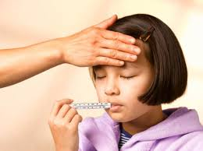
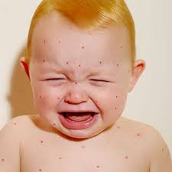
ছবিতে তোমরা কি দেখতে পাচ্ছ?
এই মেয়েটির সর্দিজ্বর হয়েছে।
এই শিশুটির হাম রোগ হয়েছে।
তোমরা কী বলত পার,
এই রোগগুলো কিভাবে ছড়ায়?
ছাত্রছাত্রীরা উত্তর দিবে– ‘বায়ুর মাধ্যমে’

Slide 5
পাঠ ঘোষণা
“সংক্রামক রোগ”

Slide 6
শিখনফল
আজকের পাঠশেষে শিশুরা ...
♣ সংক্রামক রোগ কাকে বলে তা বলতে পারবে।
♣ কয়েকটি সংক্রামক রোগের নাম বলতে
পারবে।
♣ সংক্রামক রোগ সমূহের প্রতিরোধ ও প্রতিকার
ব্যাখ্যা করতে পারবে।

Slide 7
পাঠ উপস্থাপন

Slide 8
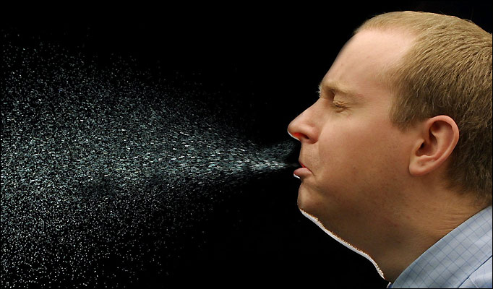
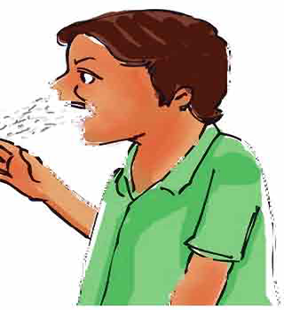
সংক্রামক রোগ
ছবিতে কি দেখতে পাচ্ছ?
হাঁচির সাথে মুখ থেকে থুতু বের হচ্ছে
এবং এই থুতু বাতাসের সাথে মিশে রোগ জীবানু ছড়ায়,
একে সংক্রামক রোগ বলে।

Slide 9
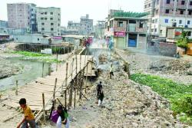
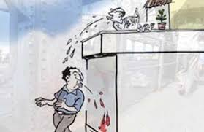
বায়ু দূষিত হচ্ছে
ময়লা আবর্জনা ফেলা।
পানের পিক ফেলা ।
যেখানে সেখানে ময়লা আবর্জনা, পানের পিক, থুতু ফেলার কারণে বাতাসের সাথে মিশে রোগ জীবাণু ছড়ায়।

Slide 10
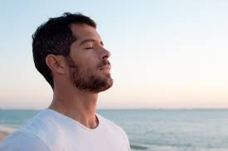
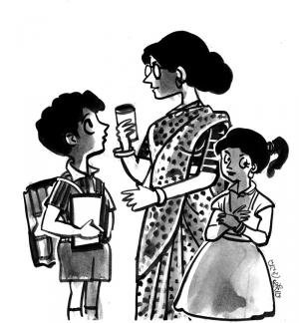
ছবিতে কি দেখতে পাচ্ছ?
শ্বাস-প্রশ্বাসের সময় সংক্রামক রোগ ছড়ায়।
অন্যের গ্লাসে পানি পান করার সময় সংক্রামক রোগ ছড়ায়।

Slide 11
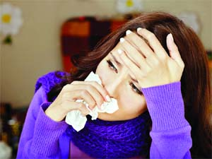
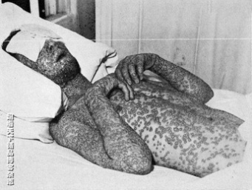
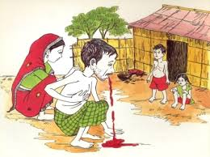
এই রোগগুলো ‘কী বাহিত রোগ’ তোমরা কী জান?
হাম
সর্দিজ্বর
সংক্রামক রোগ
বসন্ত
যক্ষা

Slide 12
একক কাজ
ছবির সাথে বাক্যগুলো মিল কর:
ছবি
বাক্য
হাম
যক্ষ্মা
সর্দিজ্বর

Slide 13
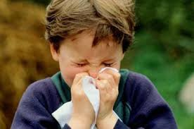
সংক্রামক রোগের প্রতিকার
তোমরা কী জান সংক্রামক রোগ থেকে কীভাবে প্রতিকার পাওয়া যায়?
সর্দিজ্বর হলে রোগীর কফ, থুতু বদ্ধ কোটায় ফেলে মাটি চাপা দিতে হবে। অথবা পুড়িয়ে ফেলতে হবে। হাঁচি বা কাশির সময় মুখে রুমাল বা মাস্ক ব্যবহার করতে হবে।

Slide 14
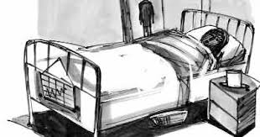
সংক্রামক রোগের প্রতিকার
সংক্রামক রোগীর বিছানা, থালা-বাসন, গ্লাস আলাদা রাখতে হবে।

Slide 15
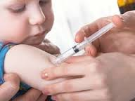
সংক্রামক রোগের প্রতিকার
যক্ষ্মা প্রতিরোধের জন্য শিশুকে বিসিজি টিকা দিতে হবে।

Slide 16
সংক্রামক রোগের প্রতিকার
যেখানে সেখানে কফ, থুতু ইত্যাদি না ফেলা।

Slide 17
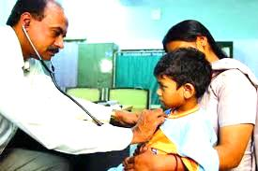
সংক্রামক রোগের প্রতিকার
যেকোন সংক্রামক রোগের লক্ষণ দেখা দিলে সাথে সাথে নিকটস্থ সরকারী অথবা বেসরকারী স্বাস্থ্যকেন্দ্রে গিয়ে ডাক্তারের পরামর্শ নিতে হবে।

Slide 18
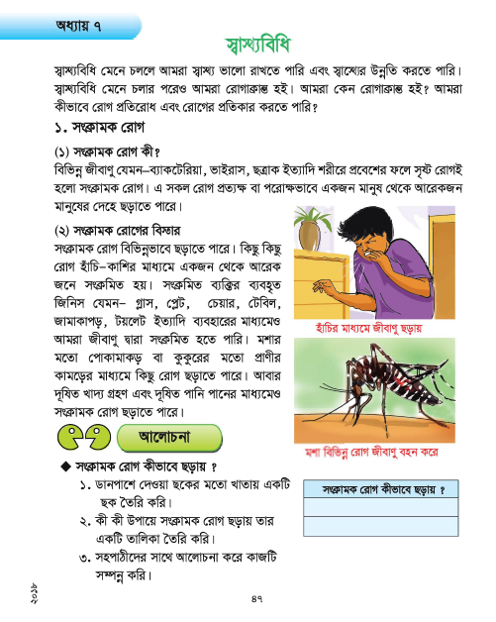
তোমরা ৪৭ পৃষ্ঠার ‘সংক্রামক রোগ’ পাঠটি একটু পড়।

Slide 19
মূল্যায়ন
শূণ্যস্থান পূরণ কর:
মাস্ক
১। হাঁচি-কাশির সময়------------দিয়ে নাক-মুখ ঢেকে রাখতে হবে।
২। বসন্ত রোগের জীবাণু -------------মাধ্যমে ছড়ায়।
৩। কফ,থুতু যেখানে-সেখানে-------------যাবে না।
৪। যক্ষ্মা প্রতিরোধের জন্য শিশুকে ------------ টিকা দিতে হয়।
বায়ু
ফেলা
বিসিজি

Slide 20
বাড়ীর কাজ
প্রশ্ন: সংক্রামক পাঁচটি রোগের নাম
ও প্রতিকার পাঁচ বাক্যে লিখবে।

Slide 21
ধন্যবাদ
সবাই ভালো থেকো

